Slide 1

Lokalizacija SDG ciljeva u BiH
Amra Fetahović
28.11.2021

Slide 2
Globalni trendovi
Blizu 22.000 djece umire svaki dan jer žive u siromaštvu
Četvrtina čovječanstva (1,6 milijardi), živi bez električne energije
1%=50% odnosno 8 = 3.600.000.000
U našoj atmosferi ima više ugljen -dioksida nego ikad u istoriji čovječanstva
Posljednji put kada je Zemljina atmosfera sadržavala ovoliko CO2 bilo je prije više od tri miliona godina, kada je nivo mora bio nekoliko metara viša, a drveće raslo na Južnom polu.

Slide 3
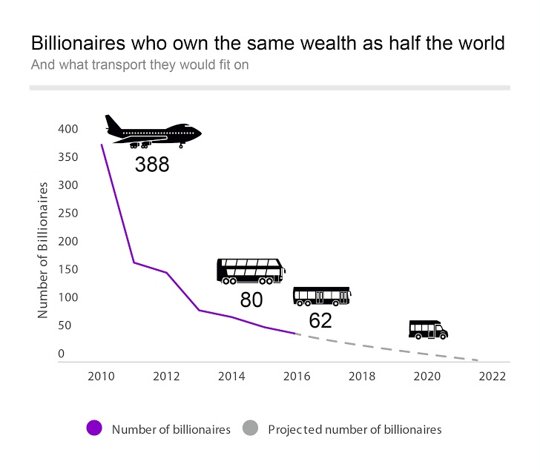

Oxfam inequality report 2015
Najbogatijih 1% danas ima više bogatstva nego ostatak svijeta kombinovano
$7.6 triliona bogatstva u poreznim oazama (Vise nego kombinovani BDB Britanije i Njemacke)
Od pocetka 21. vjeka najsiromašnijoj polovini svjetske populacije je pripalo svega 1% od ukupnog porasta u globalnom bogatstvu
Prosječna godišnja primanja najsiromašnijih 10% stanovništva je porastao svega 3 dolara svake godine u zadnjih 25 godina…

Slide 4
Situacija u BiH

Slide 5
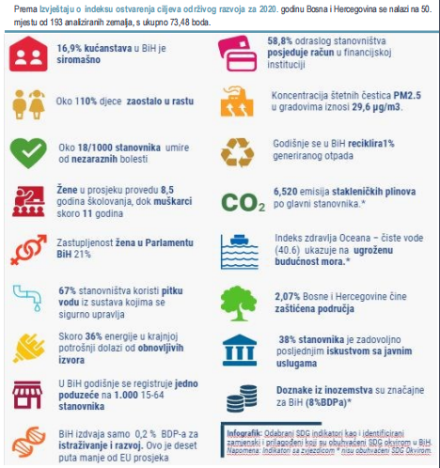
Odabrani indikatori za Bosnu i Hercegovinu

Slide 6
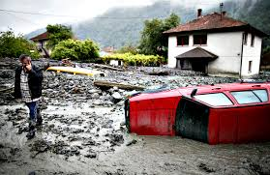
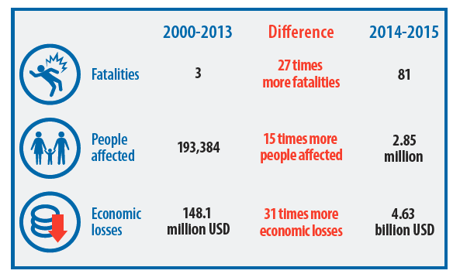
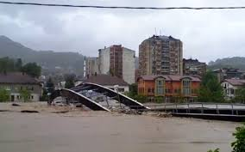
Klimatske promjene…
Područje Zapadnog Balkana - poplave

Slide 7
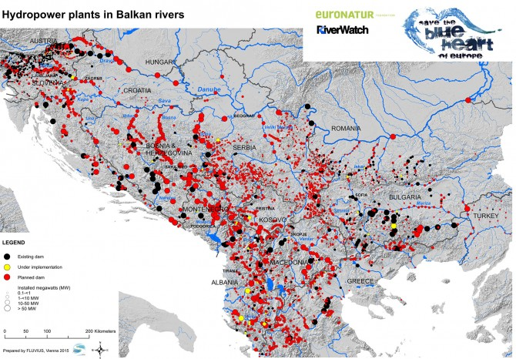
Više od 900 planiranih hidro projekata na Balkanu
... ako se realiziraju svi službeni planovi do 2024. godine, onda će regija imati višak struje od 56 posto, koji se realno teško može izvoziti jer puno država u EU imaju i same viške proizvodnih kapaciteta. Postavlja se pitanje koliko proizvodnih kapaciteta trebamo i kakve?

Slide 8

https://www.ba.undp.org/content/bosnia_and_herzegovina/bs/home/sustainable-development-goals.html
https://www.youtube.com/watch?v=YlhpngtSqWA

Slide 9
Vježba
Poredajte tri cilja po kojima mislite da imamo najbolje stanje u poređenju sa cijelim svijetom i tri cilja za koja mislite da imamo najgore stanje..
Rad 3 osobe u grupi..

Slide 10
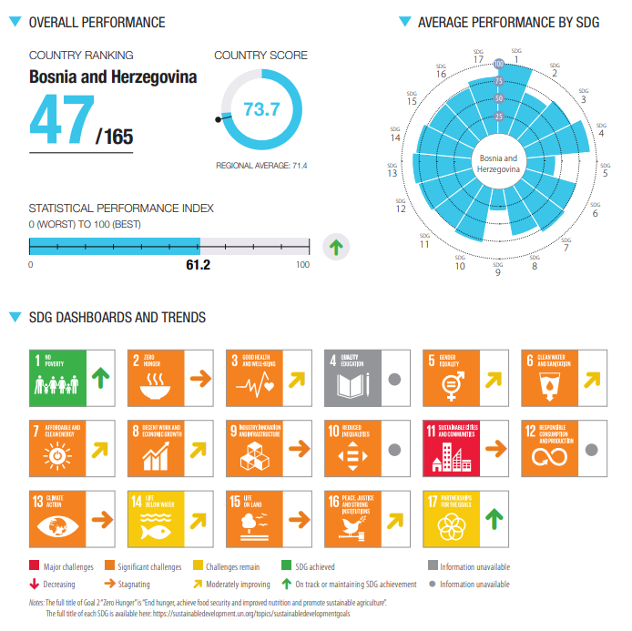
https://dashboards.sdgindex.org/static/profiles/pdfs/SDR-2021-bosnia-and-herzegovina.pdf

Slide 11
Proces lokalizacije Ciljeva održivog razvoja u BIH

Slide 12

Proces lokalizacije Ciljeva održivog razvoja u BIH
BIH potpisnica Agende 2030
(2015.)
Definisanje modela implementacije u BiH – Mapa puta
(2017-2018.)
Prvi dobrovoljni izvještaj
(2019)
Izrada Okvira za realizaciju COR
(2019-2020)
Usvajanje Okvira za realizaciju COR
(2020-2021)

Slide 13

Prvi dobrovoljni izvještaj BiH
Opredijeljenje svih nivoa vlasti da zajedno rade na ostvarivanju COR
Radna pod-grupa za izradu Prvog dobrovoljnog izvještaja
Analitičke podloge: Pregled stanja po pojedinačnim COR
Predstavljanje Izvještaja na Visokom političkom forumu, juli 2019.
Široke konsultacije: Institucije, civilno društvo, privatni sektor, građani

Slide 14


Okvir za realizaciju Ciljeva održivog razvoja u Bosni i Hercegovini

Slide 15
Proces izrade Okvira za realizaciju Ciljeva održivog razvoja u BIH
Pokrenut krajem 2018.
Radna pod-grupa za izradu Okvira
Analitičke podloge i dijagnostika: Pregled stanja po svima razvojnim oblastima
Usvajanje (kraj 2020., početak 2021.)
Široke konsultacije: Institucije, civilno društvo, privatni sektor, akaedmska zajednica
Definisanje vizije, akceleratora i pokretača razvoja
Odabir podciljeva i indikatora; definisanje polaznih i ciljnih vrijednosti do 2030
Reflektiranje nove realnosti i potreba; upravljanje krizama i šokovima (COVID-19)

Slide 16
Vizija 2030.
Zajednička vizija svih nivoa vlasti jeste da je Bosna i Hercegovina prosperitetna, ekonomski i institucionalno razvijena, socijalno pravedna država, jednakih mogućnosti za sve njene građane, s razvijenom infrastrukturom, društvom baziranim na znanju, gdje se na efikasan način koriste prirodni i drugi resursi, čuva životna sredina i njeguje bogatstvo različitosti.

Slide 17
Razvojni pravci i akceleratori
Dobra uprava i upravljanje javnim sektorom
Otvoren, transparentan, efikasan i učinkovit javni sektor, sposoban da osigura vladavinu prava
Pametni rast
Transformacija inovativnih ideja u proizvode i usluge koje dovode do rasta i kreiranja visoko plaćenih radnih mjesta, uz istovremeno očuvanje prirodnog kapitala i smanjenje nejednakosti
Društvo jednakih mogućnosti
Unapređenje sistema socijalne i zdravstvene zaštite, pristupa obrazovanju i tržištu rada kako bi se bolje zaštitili oni koji su u riziku od siromaštva i ugroženosti
Prepoznavanje ljudskog kapitala kao ključnog za kreiranje i provedbu politika
Ostvarivanje COR nije moguće ukoliko su najugroženiji izostavljeni iz razvojnih koristi

Slide 18
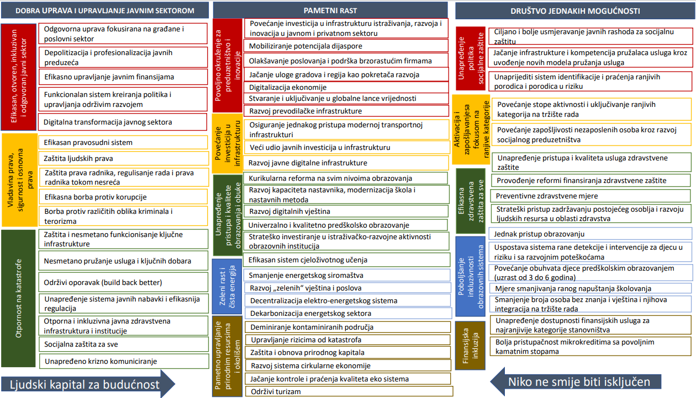

Slide 19
Neki od usvojenih ciljeva i ciljne vrijednosti za BiH

Slide 20
SDG 3: Promovirati zdrav život i dobrobit svih ljudi, svih životnih dobi
Podcilj 3.6: Do kraja 2030. na globalnom nivou prepoloviti broj smrtnih slučajeva i povreda do kojih dolazi u saobraćajnim nesrećama
SDG indikator 3.6.1: Stopa smrtnosti uslijed povreda u saobraćajnim nesrećama, po 100.000 stanovnika
Godina | Početna (2016.) | Srednja (2023.) | Ciljna (2030.)
Vrijednost indikatora | 15,7 | 11,5 | 6,4
Izvor: UN database, 2000-2013, „Global Status Report on Road Safety 2015 (Data come from different sources police data, Ministry of health and Ministry of transport, studies and Survey)” E-estimated; za 2016. WHO: Global Status Report on Road Safety 2018. Komentar: Radi poređenja, u Hrvatskoj se vrijednosti kreću od 14,6 u 2000. do 8,1 u 2016. godini; Srbiji: 10,2 u 2000. do 7,4 u 2016. godini; Sloveniji od 15,8 u 2000. do 6,4 u 2016. godini.
SDG 4: Osigurati inkluzivno i kvalitetno obrazovanje i promovirati mogućnosti cjeloživotnog učenja
Podcilj 4.3: Do kraja 2030. osigurati jednaku dostupnost jeftinog i kvalitetnog tehničkog, stručnog i tercijarnog obrazovanja, uključujući univerzitetsko, za sve žene i muškarce
SDG indikator 4.3.1: Stopa učešća mladih i odraslih u formalnom i neformalnom obrazovanju i obuci tokom prethodnih 12 mjeseci, po spolu
Godina | Početna (2016.) | Srednja (2023.) | Ciljna (2030.)
Vrijednost indikatora
Ukupno | 8,7 | 15,4 | 29,5
Žene | 8,5 | 15,2 | 30,2
Muškarci | 8,9 | 15,6 | 29,8
Izvor: UN database, „Adult Education Survey (AES)” Komentar: U svrhu poređenja, vrijednosti indikatora u regiji 2016. godine se kreću: Hrvatska 31,8 (žene 31,1; muškarci 32,5), Srbija 19,8 (21,4 žene, 18 muškarci), Slovenija 46,1 (48,3 žene, 44,1 muškarci).
SDG 5: Postići rodnu ravnopravnost i osnaživati sve žene i djevojčice
Podcilj 5.5: Osigurati da žene potpuno i djelotvorno učestvuju i imaju jednake mogućnosti učešća u rukovođenju na svim nivoima donošenja odluka u političkom, privrednom i javnom životu
Prilagođeni SDG indikator 5.5.1: Udio mjesta koja zauzimaju žene u parlamentima (%)
Godina | Početna (2018.) | Srednja (2023.) | Ciljna (2030.)
Vrijednost indikatora
BiH | 21,4 | 23,5 | 40,0
FBiH | 27,0 | 29,0 | 40,0
RS | 21,8 | 24,0 | 40,0
BD BiH | 9,7 | 20,0 | 40,0
Izvor: Statistika općih izbora 2018., Tematski bilten br. 11, Agencija za statistiku BiH, Sarajevo 2019. – za BiH sve godine, za FBiH i RS za 2018-2022.; Izborni pokazatelji – Opći izbori 2018., Centralna izborna komisija, 2019. – za FBiH i RS za godine 2010-2014. i 2014-2018. http://izbori.ba/Default.aspx?CategoryID=431&Lang=3. Podaci za BD BiH su iz 2020. godine.

Slide 21
SDG 6: Osigurati sanitarne uvjete i pristup pitkoj vodi za sve
Podcilj 6.1: Do kraja 2030. postići univerzalan i jednak pristup sigurnoj i jeftinoj pitkoj vodi za sve
SDG indikator 6.1.1: Udio stanovništva koje koristi pitku vodu iz sistema kojima se sigurno upravlja
Godina | Početna (2019.) | Srednja (2023.) | Ciljna (2030.)
Vrijednost indikatora | 75 | 80 | 90
Izvor: Pregled sektora vodnih usluga u BiH, Ministarstvo vanjske trgovine i ekonomskih odnosa Bosne i Hercegovine (MOFTER).
SDG 7: Osigurati pristup materijalno pristupačnoj, pouzdanoj, održivoj i modernoj energiji za sve4
SDG 8: Promovirati inkluzivan i održiv ekonomski rast, zaposlenost i dostojanstven rad za sve
SDG indikator 7.2.1: Udio izvora obnovljive energije u ukupnoj krajnjoj potrošnji energije (%)
Godina | Početna (2018.) | Srednja (2023.) | Ciljna (2030.)
Vrijednost indikatora | 35,7 | 41,0 | 45,0
Izvor: MVTEO BiH, https://see2020.info/sustainable-growth/
Podcilj 8.3: Promovirati razvojno orijentirane politike koje podržavaju proizvodne aktivnosti, stvaranje dostojanstvenih poslova, poduzetništvo, kreativnost i inovativnost; poticati formalno osnivanje i rast mikropoduzeća, odnosno malih i srednjih poduzeća, između ostalog, i kroz pristup finansijskim uslugama
Prilagođeni SDG indikator 8.3.1: Udio neformalne zaposlenosti u nepoljoprivrednim djelatnostima, po spolu
Godina | Početna (2019.) | Srednja (2023.) | Ciljna (2030.)
Vrijednost indikatora
Ukupno | 17,1 | 15,0 | 12,0
Žene | 12,6 | 11,0 | 9,0
Muškarci | 19,8 | 17,0 | 14,0
Izvor: ILO baza podataka na osnovu ankete o radnoj snazi, 2019.

Slide 22
SDG 9: Izgraditi otpornu infrastrukturu, promovirati inkluzivnu i održivu industrijalizaciju i poticati inovacije
SDG 11: Učiniti gradove i naselja inkluzivnim, sigurnim, otpornim i održivim
SDG 16: Promovirati miroljubiva i inkluzivna društva za održiv razvoj, osigurati pristup pravdi za sve i uspostaviti efikasne, odgovorne i inkluzivne institucije na svim nivoima
Podcilj 9.1: Razviti kvalitetnu, pouzdanu, održivu i otpornu infrastrukturu, uključujući regionalnu međugraničnu infrastrukturu, kako bi se podržao ekonomski razvoj i ljudsko blagostanje, s fokusom na pristupačnom i jednakom pristupu za sve
Zamjenski SDG indikator 9.1.1: Kvalitet infrastrukture (1-5)
Godina | Početna (2016.) | Srednja (2023.) | Ciljna (2030.)
Vrijednost indikatora | 2,6 | 3,0 | 3,5
Izvor: Indeks učinka logistike Svjetske banke: kvalitet infrastrukture vezane za trgovinu i transport* https://lpi.worldbank.org/#:~:text=The%20LPI%20is%20an%20interactive,for%20comparisons%20across%20160%20countries. Prosjek EU tokom 2014-2018. bio je 3,5.
Podcilj 11.1: Do kraja 2030. osigurati da svi imaju pristup adekvatnom, sigurnom i jeftinom smještaju i osnovnim uslugama, te unaprijediti uvjete u nehigijenskim naseljima
Zamjenski SDG indikator 11.1.1: Uvjeti stanovanja (%)
Godina | Početna (2015.) | Srednja (2023.) | Ciljna (2030.)
Indikator
Vlaga u zidovima/temeljima | 15,2 | 10,0 | 8,0
Krov koji prokišnjava | 7,2 | 5,0 | 3,0
Neadekvatno grijanje stambene jedinice | 10,8 | 8,0 | 5,0
Truli prozori, okviri ili vrata | 12,5 | 10,0 | 6,0
Izvor: Agencija za statistiku BiH, ADP/HBS (2015).
Podcilj 16.6: Razviti djelotvorne, odgovorne i transparentne institucije na svim nivoima
SDG indikator 16.6.2: Udio stanovništva zadovoljnog posljednjim iskustvom s javnim uslugama
Godina | Početna (2013.) | Srednja (2023.) | Ciljna (2030.)
Vrijednost indikatora | 38,1 | 50 | 70
Izvor: Podaci Transparency Internationala o percepciji javne uprave u BiH. „Zadovoljno stanovništvo“ uključuje ispitanike koji su u anketi izabrali opciju „veoma zadovoljan“ ili „prilično zadovoljan“. Komentar: Godine 2016. prosječan udio građana u OECD zemljama evidentiranih kao zadovoljnih sistemima javnog zdravstva i obrazovanja bio je 70%, odnosno 67%.

Slide 23
Implementacija Okvira za realizaciju Ciljeva održivog razvoja u BIH
Strategije razvoja na svim nivoima vlasti
DOB i budžet
Praćenje i izvještavanje
Trogodišnje i godišnje planiranje rada institucija
Partnerstva i novi modaliteti finansiranja
Institucije na svim nivoima vlasti
Kroz sisteme strateškog planiranja i upravljanja razvojem

Slide 24


















Primjer: Strategija razvoja FBIH 2021-2027
Ubrzak ekonomski razvoj
Transparentan, efikasan i odgovoran javni sektor
Prosperitetan i inkluzivan društveni razvoj
Resursni efikasan i održiv razvoj

Slide 25

Primjeri SDG u BiH i lokalna zajednica i privatna preduzeća
Primjer opštine Bijeljina
Primjer dekarbonizacije preduzeca https://www.facebook.com/watch?v=386610819796908 https://www.facebook.com/watch/545038508867046/239365738140571/

Slide 26
Po vašem mišljenju – koji od ovih ciljeva je najbitniiji za svijet, za Bosnu i Hercegovinu i za lokalnu zajednicu iz koje dolazite?

Slide 27
Diskusija
Šta svako od nas može da uradi za postizanje SDG?

Slide 28
Hvala na pažnji!

